Slide 1
День открытых дверей
Центра языковой и методической подготовки
https://clt.hse.ru/
17 сентября
12:00 – 14:00

Slide 2
Программа
презентация языковых курсов и программ
викторины и мастер-классы
беседа с академическими руководителями программ
индивидуальные консультации
чаепитие

Slide 3
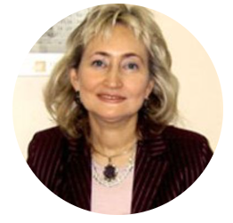
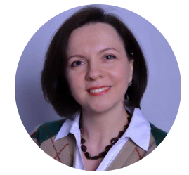
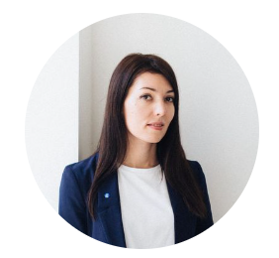
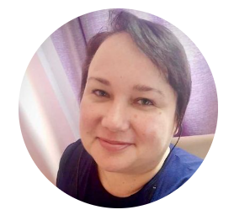
Ведущие
Барановская Татьяна Артуровна
Директор ЦЯМП
Захарова Анна Викторовна
Академический руководитель программы «Переводчик
в сфере профессиональной коммуникации», преподаватель ЦЯМП
Журавлёва Анна Петровна
Академический руководитель программы «Английский язык и межкультурная
корпоративная коммуникация», преподаватель ЦЯМП
Суворова Юлия Александровна
Академический руководитель программы «Преподаватель английского/
немецкого языка», преподаватель ЦЯМП

Slide 4
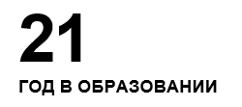
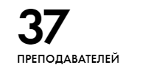
Центр языковой и методической подготовки
Факты и цифры:

Slide 5
Иностранные языки https://clt.hse.ru/language

Slide 6
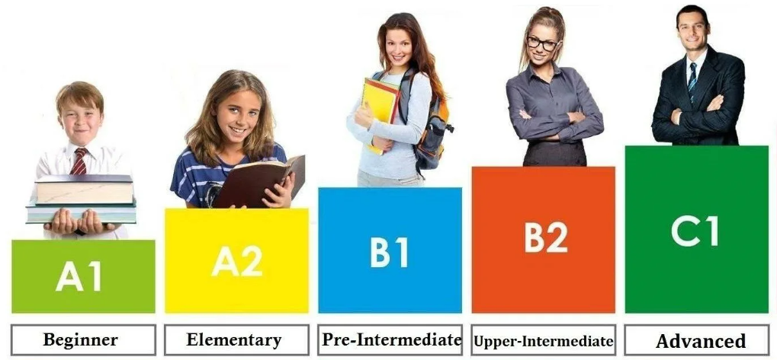
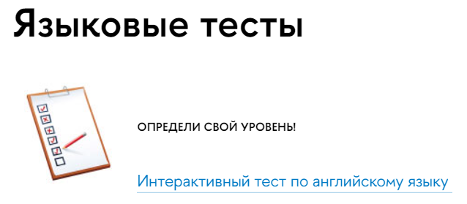
Возможности
разные уровни языковой подготовки
непрерывное изучение языка с начального до продвинутого
уровня
бесплатное тестирование на уровень владения языком
(на сайте ЦЯМП https://clt.hse.ru/tests )

Slide 7
Английский язык (1) https://clt.hse.ru/pk_eng

Slide 8
Английский язык (2)

Slide 9
Английский язык (3)

Slide 10
Вторые иностранные языки (1): преимущества
сдать экзамены на международные сертификаты,
пройти обучение в зарубежных вузах,
построить успешную карьеру в международной компании,
понять историю и культурные различия других стран и народов,
получить более яркие впечатления от зарубежных поездок.

Slide 11
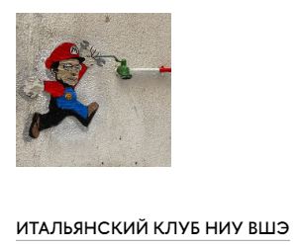
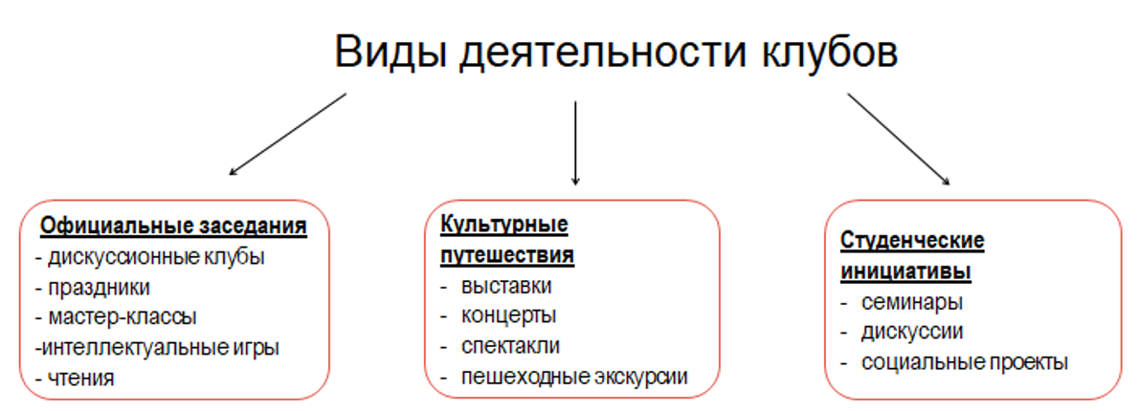
Вторые иностранные языки (2): возможности https://lang.hse.ru/cafl/language_clubs

Slide 12
Вышка +
Дополнительные опции к образовательным программам студентов НИУ ВШЭ
В проект ВЫШКА + (Бакалавр+, Магистр+, Аспирант+) включены программы по специализированным программам по английскому языку и вторым иностранным языкам.
Программы по вторым иностранным языкам вносятся в диплом выпускников НИУ ВШЭ.

Slide 13
Программы профессиональной переподготовки https://clt.hse.ru/professional

Slide 14
Переводчик в сфере профессиональной коммуникации (1)

Slide 15
Переводчик в сфере профессиональной коммуникации (2)

Slide 16
Английский язык и межкультурная корпоративная коммуникация (1)
ДЛЯ КОГО:
для тех, кому интересно работать в международных компаниях и общаться с представителями различных культур
наличие высшего/незаконченного высшего образования, владение английским языком на уровне не ниже основного порогового (B1+)
очный (3 занятия в неделю по 3-4 академических часа)
английский и русский
1,5 года
диплом о профессиональной переподготовке НИУ ВШЭ
УСЛОВИЯ
ПРИЁМА:
ФОРМАТ:
ЯЗЫК:
ДЛИТЕЛЬНОСТЬ:
ДОКУМЕНТ:

Slide 17
Английский язык и межкультурная корпоративная коммуникация (2)
Английский язык | Межкультурность | Корпоративность
Английский язык для межкультурной коммуникации Английский язык в сфере деловой коммуникации Английский язык для кросс-культурной корпоративной коммуникации Индивидуальный коучинг по английскому языку к каждому курсу | Теория и практика межкультурной коммуникации Управление межкультурными корпоративными проектами Управление конфликтами в межкультурной корпоративной среде | Публичные выступления и спичрайтинг Бизнес-риторика Веб-райтинг и контент-менеджмент Корпоративная культура и деловая коммуникация Организационная коммуникация Организационная психология

Slide 18
Преподаватель английского языка (1)
Для кого:
Всем, кто хочет освоить новую профессию преподавателя английского языка
Действующим репетиторам, желающим повысить квалификацию и получить официальное право преподавать английский язык
Действующим учителям других направлений, которые хотят освоить новую область
Студентам смежных специальностей, которые хотят получить дополнительную профессию

Slide 19
Преподаватель английского языка (2)
Что вы будете изучать
Государственная политика РФ в сфере образования
Культура стран изучаемого языка
Педагогика и психология
Теория и методика преподавания иностранного языка
Практика и культура устной и письменной речи английского языка
Практическая фонетика английского языка
Практическая грамматика английского языка
Современные цифровые технологии в преподавании иностранного языка
Педагогическая практика

Slide 20
Преподаватель английского языка (3)
Продолжительность общая в часах 782 часа
Формат обучения Очный
Состав группы Нормативная численность группы 12 человек
Условия приёма Лица, имеющие высшее или среднее профессиональное образование, лица, получающие высшее образование, владеющие английским языком на уровне не ниже В1 по Общеевропейской классификации уровней языковой компетенции / CEFR
Режим занятий Занятия проходят по понедельникам, средам и пятницам с 18.30 до 21.20 на Покровском бульваре 11.
Документ об окончании Диплом о профессиональной переподготовке НИУ ВШЭ

Slide 21
Дополнительная информация
Сайт ЦЯМП https://clt.hse.ru/
Языковые программы https://clt.hse.ru/language
Программы профессиональной подготовки https://clt.hse.ru/professional
Вышка + https://www.hse.ru/plus
Клубы вторых иностранных языков https://lang.hse.ru/cafl/language_clubs
Тесты на определение уровня https://clt.hse.ru/tests
Информация для поступающих https://clt.hse.ru/information

Slide 22
Викторины и мастер-классы
Английский язык
Ведущий: Виктор Петрович Макаренко
Ауд. D510
Китайский и испанский языки
Ведущие: Долгих Ольга Михайловна и Сапожникова Анастасия Сергеевна
Ауд. D503
Французский, немецкий и итальянский языки
Ведущие: Котерева Софья Владимировна,
Баранова Анна Юрьевна,
Малютина Ксения Сергеевна и Макаренко Анастасия Павловна
Ауд. D506

Slide 23
Беседа с академическими руководителями
Захарова Анна Викторовна
Академический руководитель программы «Переводчик
в сфере профессиональной коммуникации», преподаватель ЦЯМП ауд. D510
Журавлёва Анна Петровна
Академический руководитель программы «Английский язык и межкультурная
корпоративная коммуникация», преподаватель ЦЯМП ауд. D510
Суворова Юлия Александровна
Академический руководитель программы «Преподаватель английского/
немецкого языка», преподаватель ЦЯМП ауд. D510

Slide 24
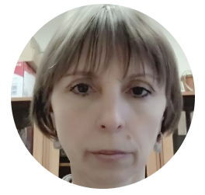
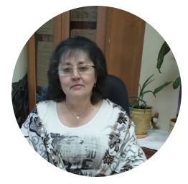
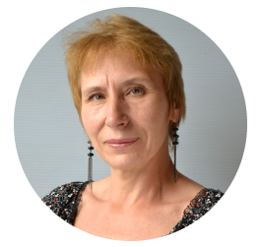
Индивидуальные консультации с менеджерами программ
Елисеева Галина Ивановна
D510
Голованова Ирина Гурьевна
D503
Калачева Вера Алексеевна
D506

Slide 25
Чаепитие ауд. D510

Slide 26
Ж
Центр языковой и методической подготовки
https://clt.hse.ru/

Slide 27
Викторины и мастер-классы
Английский язык
Ведущий: Виктор Петрович Макаренко
Ауд. D510
Китайский и испанский языки
Ведущие: Долгих Ольга Михайловна и Сапожникова Анастасия Сергеевна
Ауд. D503
Французский, немецкий и итальянский языки
Ведущие: Котерева Софья Владимировна,
Баранова Анна Юрьевна,
Малютина Ксения Сергеевна и Макаренко Анастасия Павловна
Ауд. D506

